Slide 1
এই স্লাইডটি সম্মানিত শিক্ষকবৃন্দের জন্য।
তাই স্লাইডটি হাইড অবস্থায় অছে।
F5 চেপে উপস্থাপন শুরু করা যেতে পারে । তাহলে Hide slide show করবে না ।
হবে ।
পাঠটি শ্রেণিকক্ষে উপস্থাপনের প্রয়োজনীয় পরামর্শ ও দিক-নির্দেশনা Slide Note এ দেয়া আছে। উপস্থাপনের পূর্বে সম্মানিত শিক্ষকগণ 'স্লাইড-নোটগুলো' দেখে নিবেন এবং প্রয়োজনে নিজের মত করে ছবি, ভিডিও, প্রশ্ন সংযোজন বিয়োজন করতে পারেন।

Slide 2
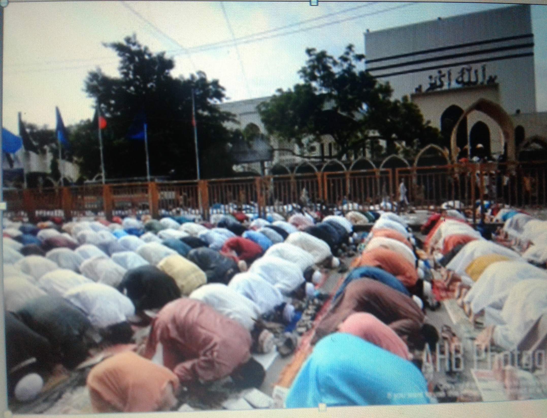
স্বা
গ
ত
ম
Notes:
কুশল বিনিময়ের পর শিক্ষক শ্রেণি বিন্যাসের দিকে নজরদিতে পারে ।

Slide 3
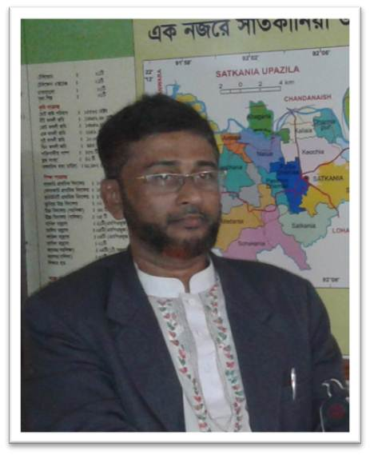

পরিচিতি
মোঃ রফিকুল ইসলাম
সিনিয়র শিক্ষক
জনার কেঁওচিয়া আদর্শ উচ্চ বিদ্যালয়
সাতকানিয়া,চট্রগ্রাম ।
মোবাইল-০১৮১৭-৭১৫৬৭৭ /০১৯৯১৯-৪৭৪০২
E-mail- rafiquljkahs@gmail.com
সময়ঃ- ৫০ মিঃ

Slide 4
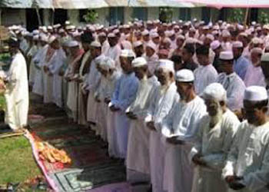
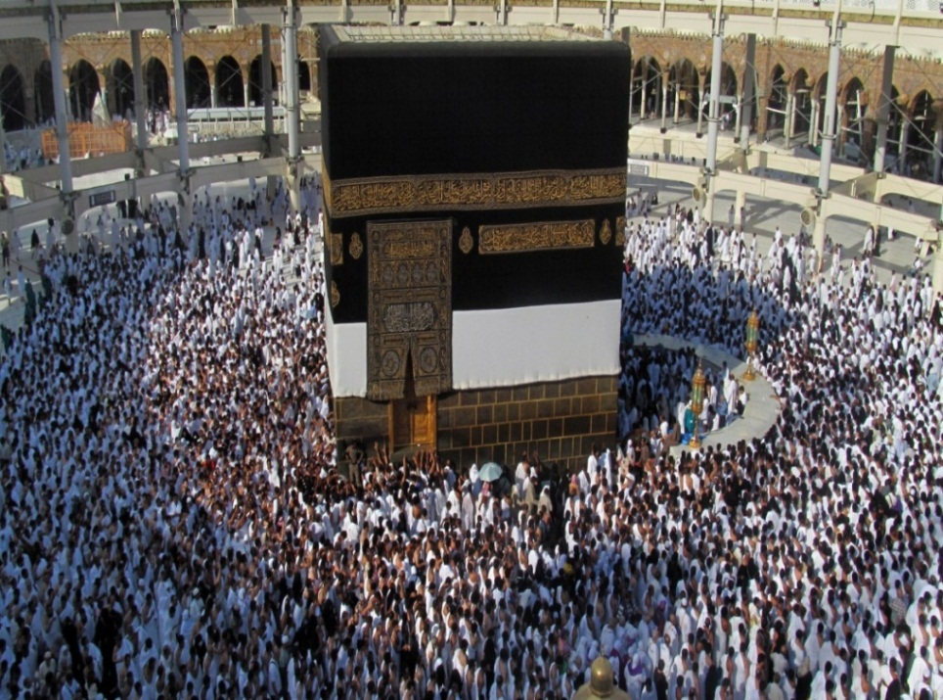
  নিচের ছবি দু’টি দেখ এবং চিন্তা করে বল
নামাজ
হজ
  উক্ত কাজ দুটি সংক্ষেপে কী বলে ?
  ইবাদাত বলে

Slide 5
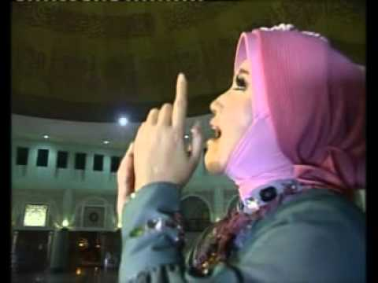
ইবাদতের ধারণা ও তাৎপর্য
অধ্যায় - ০২
পাঠ ০১
পৃষ্ঠা - ১৯ -২০
Notes:
পাঠ শিরুণাম শিক্ষার্থীরা নিজ নিজ খাতায় লিখবেন ।

Slide 6
শিখনফল
১। ইবাদতের পরিচিতি বলতে পারবে।
২। কুরআন হাদিসের আলোকে ইবাদতের গুরুত্ব ব্যাখ্যা করতে পারবে।
৩। ইবাদতের প্রকারভেদ বর্ণনা করতে পারবে।
Notes:
শিক্ষার্থীরা মনোযোগ সহকারে শিখনফল শুনবেন ।

Slide 7
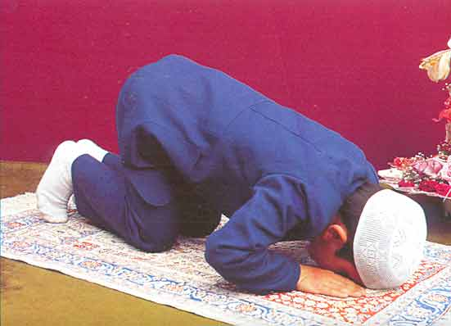
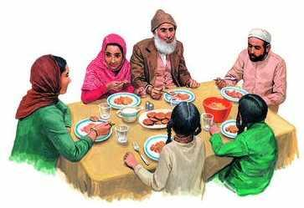
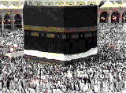
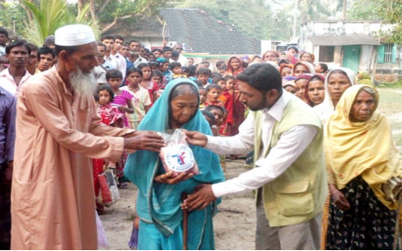
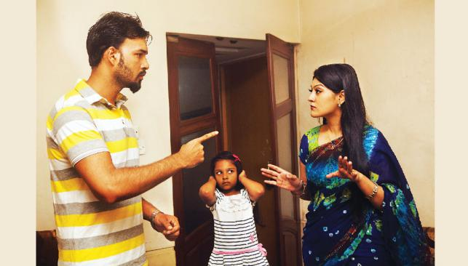
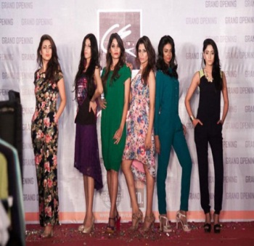
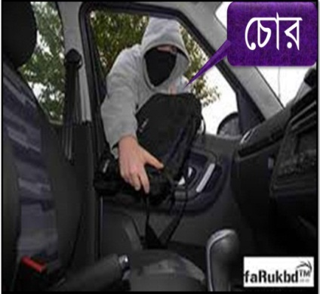
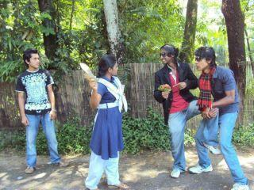
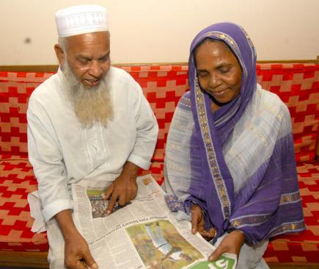
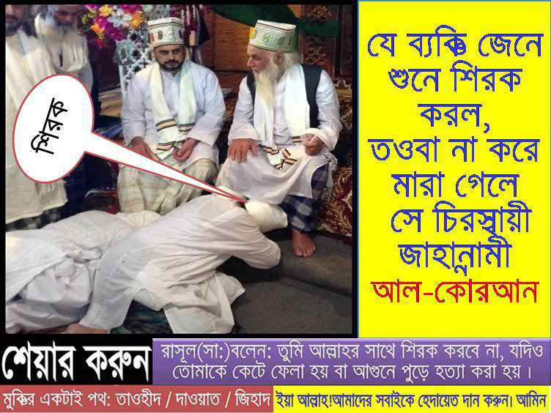
ইবাদাতের পরিচিতি
ইবাদাত আরবি শব্দ । এর অর্থ দাসত্ব বা আনুগত্ব ।
ইসলামি পরিভাষায় -
হজ্জ করা
সাওম
যাকাত
নামাজ পড়া
আল্লাহর সকল আদেশ
চুরি করা
ইভটিজিং
পিতামাতার অবাধ্যতা
শিরক করা
ঝগড়া করা
অশ্লীলতা
নিষেধ মেনে চলার নামই ইবাদাত
Notes:
ইবাদাতের পরিচিতি বিষয়ে শিক্ষক আরও ব্যাখ্যা করতেপারবেন ।

Slide 8
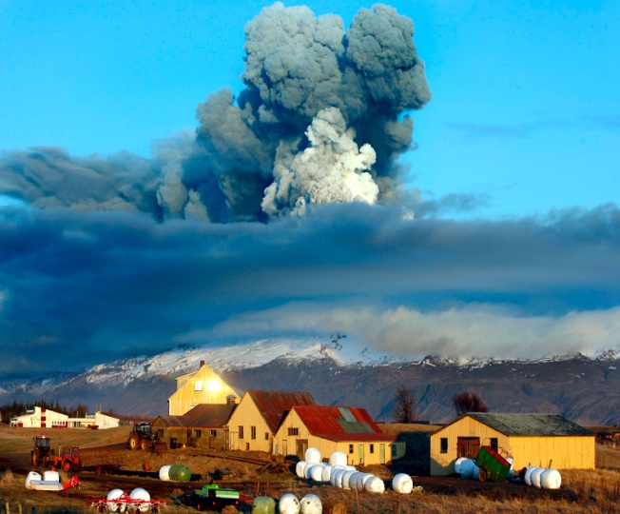
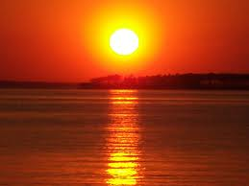

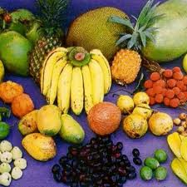
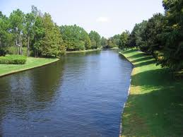
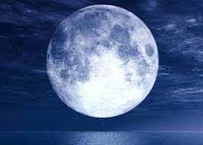
ইবাদাতের পরিচিতি
মহান আল্লাহ তায়ালা আমাদের সৃষ্টি করেছেন,তিনিই আমাদের রব,আসমান -জমিন,চাঁদ-সুরুজ,ফুল-ফল,নদী-নালা,সব আমাদের জন্য সৃষ্টি করেছেন।আর আমরা তাঁর দেয়া অফুরন্ত নিয়ামত আমরা প্রতিনিয়ত ভোগ করে চলেছি । তাই আমরা তাঁর ইবাদাত করব।

Slide 9
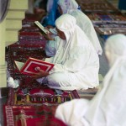
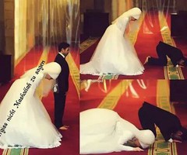
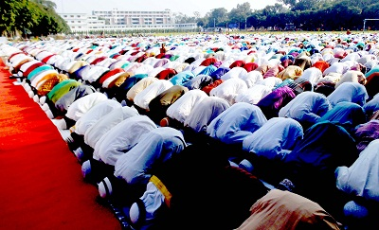
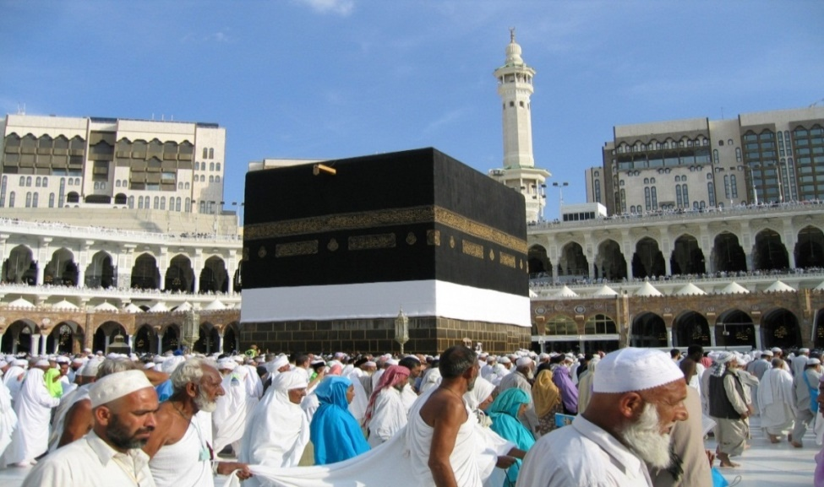
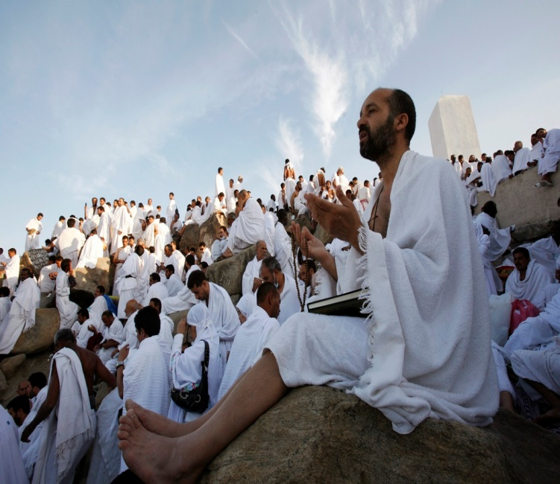
ইবাদাত
Notes:
ইবাদাতের আরও কিছু ছবি প্রদর্শন দ্বারা শিক্ষক কিছু আলোচনা করবেন

Slide 10
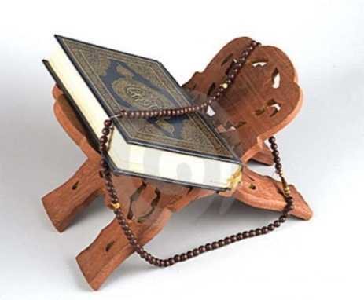

আল্লাহ তায়ালা বাণী --
“আমি ও মানব জাতিকে সৃষ্টি করেছি আমার ইবাদত করার জন্য”।–(সুরা যারিয়াত -৫৬)
“হে মানব সকল তোমরা ঐ রবের ইবাদাত কর যিনি তোমাকে লালন পালন করেন ,এবং তোমাদের পূর্ববর্তীদেরকেও”। (সূরা আল বাকারা )
Notes:
আয়াতের ব্যাখ্যা করবেন শিক্ষক ।

Slide 11

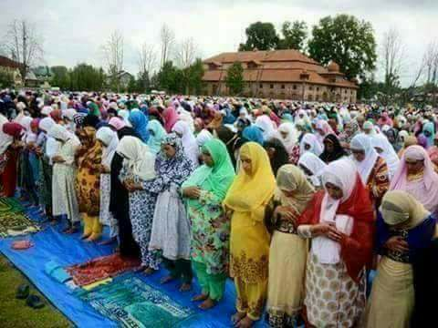

একক কাজ
ইবাদাতের সংজ্ঞা লিখ ।
Notes:
একক কাজে সময় ২/৩ মিঃ দেয়া যেতে পারে । কাজ শিক্ষক নিজে তদারকী করবেন ।

Slide 12
ইবাদতের প্রকারভেদ
  ইবাদত
ইবাদত ৩ প্রকার । যথাঃ
শারীরিক ও
আর্থিক
শারীরিক
আর্থিক

Slide 13
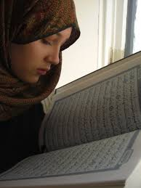
কোরান তিলাওয়াত
নামাজ
রোজা
শারীরিক ইবাদাত
Notes:
এ বিষয় শিক্ষক নিজে আরও ব্যাখ্যা করবেন ।

Slide 14
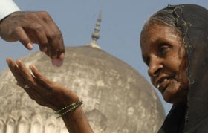
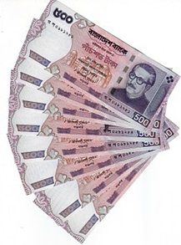
জাকাত/দান করা
আর্থিক ইবাদাত
Notes:
এ বিষয় শিক্ষক নিজে ব্যাখ্যা করবেন ।

Slide 15
শারীরিক ও আর্থিক সংমিশ্রণে ইবাদাত
Notes:
এ বিষয় শিক্ষক নিজে ব্যাখ্যা করবেন ।

Slide 16
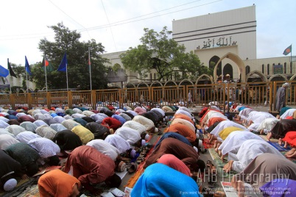
দলগত কাজ
আমরা কেন আল্লাহ তায়ালার ইবাদাত করব ?
Notes:
দলীয় কাজে সময় ৮/১০মিঃ দেয়া যেতে পারে । কাজ শিক্ষক নিজে তদারকী করবেন এবং তাদের স্বক্রিয়তা যাচাই করবেন ।

Slide 17
মুল্যায়ন
১। ‘আবদুন’ শব্দের কি?
২। আমাদের জীবন মরণের মালিক কে?
৩। ইবাদতে মালি কি?
৪। আমরা আল্লাহর ইবাদাত কেন করব ?
৫। আল্লাহর ইবাদাত করা কী ?
৬। পরকালে মুক্তির জন্য কী করা প্রয়োজন ?
Notes:
মূলায়ানের প্রশ্ন সূনির্দিষ্ট ভাবে শিক্ষার্থীদের থেকে করা যেতে পারে ।

Slide 18

বাড়ির কাজ
ইবাদাতের গুরুত্ব ও প্রয়োজনীয়তা বর্ণনা কর ।

Slide 19

ধ
ন্য
বা
দ

